Slide 1
第四章 语法分析
引言—分析器的作用及错误处理等
上下文无关文法的分析及改造
自顶向下的分析
自底向上的分析
LR分析器
二义文法的应用和自底向上分析的错误处理
语法分析器生成工具

Slide 2
分析器的作用（1）
分析器在编译器的位置
接收词法分析器输出的记号串，检查是否合乎语法
报告语法错误，并恢复语法错误，从而可以继续分析
输出是分析树的某种形式
分析时其它的任务：将各种记号的信息收入符号表、类型检查和其它语义检查、中间代码的生成，这些放在“前端的其它部分”完成
Notes:
1. 语法分析可以分为三类：通用的、自顶向下的和自底向上的，通用的语法分析方法（如Cocke-Younger-Kasami算法和Earley算法）可以处理任意文法，但效率低下。本课介绍后两类分析方法
2. 自顶向下和自底向上的方法都只能处理某些文法子类，LL文法可以手工构造（复杂程度尚可接受），而LR文法基本上使用工具构造
3. 语法分析可以和前端的一些工作一起完成

Slide 3
分析器的作用（2）
代表性的文法：本章主要关注表达式文法
表达式文法的简单形式如下，有二义性（文法4.3）
E → E + E | E * E | ( E ) | id
明确了算符优先级和结合性的表达式文法（文法4.1）
E → E + T | T
T → T * F | F
F → ( E ) | id
进一步消除了左递归的表达式文法（文法4.2）
E → TE’
E’ → + T E’ | ε
T → FT’
T’ → * F T’ | ε
F → ( E ) | id

Slide 4
分析器的作用（3）
语法错误的处理
从编译器的设计就开始计划出错处理
错误性质
词法错误：如标识符、关键字或算符的拼写错误等
语法错误：如算术表达式的括号不配对等
大多数错误的诊断和恢复在语法阶段完成
现代分析方法能以非常有效的方法诊断语法错误
语义错误：如算符作用于不相容的运算对象等
逻辑错误：如把“==”写成了“=”，或者死循环等

Slide 5
分析器的作用（4）
语法分析器出错处理的基本目标：
清楚而准确地报告错误的出现
错误的实际位置可能远远先于其发现的位置，如C语言中的“{ }”不匹配
迅速地从每个错误中恢复出来，以便诊断后面的错误
保证正确程序的处理速度

Slide 6
分析器的作用（5）
错误的报告
位置
错误的提示信息
错误恢复的问题
继续报告更多的错误
使编译器恢复到某一状态，继续分析
伪错误
抑制过于接近的错误，但作用有限

Slide 7
分析器的作用（6）
错误恢复策略
紧急方式（恐慌模式）的恢复
每次抛弃一个输入符号，直至输入符号属于某个指定的同步记号集合为止。同步符号一般是界限符，如“；”或“}”等
简单，被跳过部分的错误被忽略，但是不会陷入死循环
短语层次的恢复：
对剩余输入进行局部纠正，用可以使分析器继续分析的输入串代替剩余输入的前缀
典型的是用分号代替逗号、删除多余的分号等
很难应付实际错误出现在诊断点前的情况
但要仔细选择替换的串，以免引起死循环

Slide 8
分析器的作用（7）
出错产生式
根据经常出现的错误，构造产生错误结构的产生式，产生式的被匹配，意味着错误的出现，从而可以给出适当的错误信息
全局纠正
理想的编译器：处理不正确的输入串时，作尽可能少的修改
算法的开销太大
提供了评价错误恢复技术的标准

Slide 9
第四章 语法分析
引言—分析器的作用及错误处理等
上下文无关文法的分析及改造
自顶向下的分析
自底向上的分析
LR分析器
二义文法的应用和自底向上分析的错误处理
语法分析器生成工具

Slide 10
上下文无关文法的分析（1）
上下文无关文法的相关概念
设G=(V_{N},V_{t},P,S)，如果它的每个产生式有如下形式：A→β，A∈V_{N}，β∈(V_{N}∪V_{T})*，则G是一个上下文无关文法（CFG，或称2型文法）
应用对符号的约定简化左侧文法
E→E + T | E – T | T
T→T * F | T / F | F
F→ ( E ) | id
Notes:
课本上对符号作了一些约定
1）终结符：a）在字母表中排在前面的小写字母，如a、b、c等；b）运算符，如+、*等；c）标点符号；d）数字0、1、…、9；e）黑体字符串，如id、if等
2）非终结符：a）在字母表中排在前面的大写字母，如A、B、C等；b）字母S，一般表示开始符号；c）小写、斜体的名字，如expr、stmt等；d）讨论程序设计语言的构造时，大写字母可以表示代表程序结构的非终结符，如表达式文法中的E、T、F等
3）在字母表中排在后面的大写字母，如X、Y、Z等，表示文法符号，包括终结符和非终结符
4）在字母表中排在后面的小写字母，如u、v、…、z等，表示终结符号串
5）小写的希腊字母表示文法符号串
6）文法第一个产生式的左部文法符号是开始符号，除非另有说明
→可以用::=代替

Slide 11
上下文无关文法的分析（2）
上下文无关文法的推导
描述了利用上下文无关文法构造语法分析树过程的方法
若A→β是文法G的一个产生式，x和y是任意的文法符号串，若有符号v和w满足：v=xAy，w=xβy，则称v（应用产生式A→β ）直接产生w，或者：w是v的直接推导，而w直接归约到v，记作v ⇒ w
每一步推导过程中要做两个选择
替换哪个非终结符？
选择哪个以被选中的非终结符为左部的产生式？
推导序列：下述规则定义 及其性质， 的定义类似
如果存在推导序列α₁ ⇒ α₂… ⇒ α_{n},则称α_{１}经零步或多步推导出α_{n} ，记为α₁ α_{n}
对于任意的文法符号串α，α α
如果α β且β ⇒ γ，则α γ

Slide 12
上下文无关文法的分析（３）
最右（左）推导：
推导的每一步都是替代最右（左）边非终结符的推导
对于算术表达式文法：
E→ E + E | E * E | ( E ) | -E | id
对于串-(id + id)，它是上述文法的句子：
最右推导：
最左推导：
最右推导也称为规范推导

Slide 13
上下文无关文法的分析（４）
最右（左）推导的性质：
如果每步推导可以写成ωAγ=>ωδγ，其中A→δ是应用的产生式，则：
如果上述推导是最右推导，则ω是文法的符号串，而γ只含有终结符号
如果上述推导是最左推导，则γ是文法的符号串，而ω只含有终结符号
最右（左）句型：
如果一个句型是有文法的开始符号通过最右（左）推导得到的，则称这个句形是该文法的最右（左）句型
由规范推导得到的句型称为规范句型

Slide 14
上下文无关文法的分析（５）
分析树和推导的关系
分析树每个内部节点都是非终结符
子节点的标记
对于串-(id + id)，它的最右推导构造分析树：
分析树不能表示推导的过程
每个分析树对应的最右推导和最左推导都唯一

Slide 15
上下文无关文法的分析（６）
用归纳法说明分析树和推导的关系
考虑A=α₁ ⇒ α₂… ⇒ α_{n}
对每个句型α_{i}，可以构造一个与之对应的分析树
基础：α₁ =A的语法树就是标号为A的单个节点
归纳步骤：
如果已经构造了α_{i-1}=X₁X₂…X_{k}的语法分析树，每个X_{i}都是一个文法符号（包括终结符和非终结符）
假设α_{i}是将α_{i-1}中的某个非终结符X_{j}替换β=Y₁Y₂…Y_{m}后而得到的句型
即对句型α_{i-1}应用产生式X_{j} → β ，推导得到下一个句型α_{i}=X₁X₂… X_{j-1}βX_{j+1}…X_{k}
在分析树上表现为：针对α_{i-1}对应的分析树的边缘，左起第j个非ε结点（即结点X_{j} ），以之为新子树的根，增加m个子结点（依次为符号串Y₁Y₂…Y_{m} ）
若m=0（即β = ε ），则给第j个结点增加标记为ε的子结点

Slide 17
上下文无关文法的分析（7）
二义性：对于文法4.3（见PPT第3页）
对于句子id + id * id有两个不同的最左推导
E => E + E E => E * E
=> id + E => E + E * E
=> id + E * E => id + E * E
=> id + id * E => id + id * E
=> id + id * id => id + id * id
对应了两颗不同的分析树
大部分分析器希望分析的文法是没有二义性的
二义性文法在某些情形下有便利性，但需要有消除二义性的机制

Slide 18
上下文无关文法的分析（8）
验证文法生成的语言
验证文法S→ ( S ) S | ε生成的语言为具有配对括号的串
由文法推导得到的句子都是这个语言的句子
对推导步骤数n进行归纳
基础：
n=1，只能推导得到一个句子空串ε ，括号是配对的
归纳步骤：
假设步数少于n的推导得到的句子都是配对括号的串
考虑恰巧有n步的最左推导，其形式必然如下
从S到x和y的推导都少于n步，因此x和y对应的符号串括号都配对
因此(x)y是括号配对的符号串

Slide 19
上下文无关文法的分析（9）
这个语言的句子（配对的括号串）都可以由这个文法推导得到
对符号串的长度进行归纳，注意到串的长度是偶数
基础：
串的长度是0，该串必然是ε，是括号配对的，且可由S推导得到
归纳步骤：
假设每个长度小于2n的配对括号串都可以从S推导得到
考虑长度为2n（n≥1）的配对括号串ω
ω必然以左括号开头，令(x)是ω的最短的、括号配对的非空前缀，则ω可以写成ω=(x)y，其中x和y都是括号配对的
因为x和y的长度都少于2n，根据假设，x和y都可以从S推导得到，此时得到下面的推导：
因此ω=(x)y可以从S推导得到
Notes:
x和y都是句子，(x)y也是句子

Slide 20
上下文无关文法的分析（10）
上下文无关文法和正则表达式
2型文法（上下文无关文法）描述能力强于3型文法（正则表达式与3型文法等价）
任何一个3型文法都是2型文法，反之不然，如语言L={a^{n}b^{n}|n≥1}可用2型文法描述，但不能用3型文法或FA表达（证明参见课本）
由NFA得到识别同样语言的文法
将文法的非终结符A_{i}与NFA的状态i对应
如果有NFA的状态i到状态j间有标记为a的转换边，则有文法产生式A_{i} →aA_{j}，若a是ε，则有A_{i} →A_{j}
如果i是一个接受状态，则加入产生式A_{i} →ε
如果i是自动机的开始状态，则令A_{i}是所得文法的开始符号
Notes:
正则式（a|b）*abb对应的NFA，可以转换成如下的文法：
A₀ →aA₀|bA₀|aA₁
A₁ →bA₂
A₂ →bA₃
A₃ →ε

Slide 21
设计文法（１）
上下文无关文法可以描述程序设计语言的大部分语法
考虑到一些分析器的限制，可能需要对文法进行改写
去除二义性
提取左公因子
消除左递归
有些语言的约定，需要在分析器的其它部分完成
变量的先声明，后使用
函数调用的参数结合
…

Slide 22
设计文法（２）
词法分析和语法分析
将语言的语法结构分成词法和语法两个部分，便于模块化
词法规则简单，用正则表达式表示更加简洁、易于理解，构造的词法分析器效率高
上下文无关文法适合描述复杂的语言结构，如嵌套结构、对称的括号等
文法的分解
将源语言的文法G分解为若干个子文法：G0,G1,…,Gn
文法G1,…,Gn分别描述语言的标识符、常数、运算符、界符等基本符号（单词符号），是词法
文法G0借助基本符号来描述语言结构的文法，是语法
词法的符号作为终结符出现在文法G0中

Slide 23
设计文法（3）
二义性的消除
悬空else二义性的处理
stmt→ if expr then stmt
| if expr then stmt else stmt
| other
other表示其它的语句
如果每个stmt都是完整的if-then-else格式，或其他的语句，则分析树不会有多棵
如if E₁ then S₁ else if E₂ then S₂ else S₃
不满足上述条件，分析树可能有多棵

Slide 24
设计文法（4）

Slide 25
设计文法（5）
if E₁ then if E₂ then S₁ else S₂

Slide 26
设计文法（6）
这个文法可以如下进行改写：使得每个else与前面最近的还没有配对的then相配对，但实际中较少采用这个文法
stmt→ matched_stmt | open_stmt
matched_stmt→ if expr then matched_stmt else matched_stmt
| other
open_stmt→ if expr then stmt
| if expr then matched_stmt else open_stm

Slide 27
设计文法（7）
将上述改写后，if E₁ then if E₂ then S₁ else S₂只对应一种分析树

Slide 28
设计文法（8）
上述文法虽然消除了二义性，但增加了文法的复杂性，而分析方法可以方便地按照遵循最近嵌套规则的方法来配置，从而可以解决上述的二义性
解决悬挂else问题的其它方法：
必须出现else部分
使用关键字标明一个条件语句的终结（bracketing keyword）

Slide 29
设计文法（9）
if_stmt→ if expr then statement_sequence endif
| ifexpr then statement_sequence
else statement_sequence endif
两个例子：
if x<>0 then
if y=1/x then ok = true
else z = 1/x
endif
endif
和
if x<>0 then
if y=1/x then ok = true
endif
else z = 1/x
endif

Slide 30
设计文法（１0）
无关紧要的二义性
有些文法虽然存在二义性，但由于相结合的语义不必依赖于使用的是哪种消除二义性的规则，可以将这样的二义性称为无关紧要的二义性(inessential ambiguity)
如算术加法: (a+b)+c = a+(b+c)

Slide 31
设计文法（１1）
左递归的消除
一个文法是左递归的，如果它有非终结符A，对某个串
α，存在着推导
自顶向下的方法不能处理左递归的文法
对于左递归的产生式：A→Aα|β，可以用非左递归的产生式代替：
A→βA’
A’→αA’|ε
左递归的分类
直接见诸于产生式的左递归称为直接左递归
一般的左递归：如文法
S→Aa|b
A→Ac|Sd|ε
Notes:
自顶向下的分析，譬如LL(1)分析，要避免1。文法的左递归 2。 回溯 当然还有其它的一些问题，但是我们目前首要要解决的是这两个问题。
1。 是消除左递归 2。 是消除左公因子

Slide 32
设计文法（１2）
直接左递归的消除
如果A的所有产生式可以如下表示
A→Aα₁|Aα₂|…|Aα_{m}|β₁|β₁|…|β_{n}
其中β_{i}都不以A开始，α_{i}都是非空的，如下变换可以消除直接左递归
A→β₁A’|β₂A’|…| β_{n}A’
A’→α₁A’|α₂A’|…|α_{m}A’|ε
例：表达式文法的左递归的消除
E→E+T|T E→TE’
T→T*F|F E’→+TE’|ε
F→(E)|id T→FT’
T’→*FT’|ε
F→(E)|id

Slide 33
设计文法（１3）
一般左递归的消除的例子
S→Aa|b
A→Ac|Sd|ε
首先，用S的产生式替换A→Sd中的S，得到：
S→Aa|b
A→Ac|Aad|bd|ε
消除这个文法中的直接左递归，得到
S→Aa|b
A→bdA’|A’
A’→cA’|adA’|ε

Slide 34
设计文法（１4）
一般左递归的消除的算法： (算法4.19)
如果文法不含回路（形如 的推导），也不含有以ε为右部的产生式，则下面算法可以消除左递归
把文法G的所有非终结符按任一种顺序排列成A₁,A₂,…,A_{n}；按此顺序执行
for i = 1 to n {
for j = 1 to i-1 {
把形如A_{i}→A_{j}γ的规则改写成:
A_{i}→ δ₁γ|δ₂γ|…|δ_{k}γ。
其中A_{j}→δ₁|δ₂|…|δ_{k}是关于A_{j}的所有产生式
}
消除关于A_{i}的直接左递归
}
化简由1得到的文法：除去从开始符号无法达到的非终结符的产生式

Slide 35
设计文法（１5）
提取左公因子
当不清楚应该用两个选择的哪一个来替换非终结符A时，可以重写A的产生式来推迟决定，直至看见足够多的输入，能正确决定所需为止
用于产生适合预测分析的文法
算法4.21：输入文法G
对于每个非终结符A，如果其所有产生式形如A→αβ₁|αβ₂…|αβ_{n}|γ，则用下面的产生式替换
A→αA’| γ
A’→β₁ | β₂ …|β_{n}
例子：对于简写的文法（悬空的else），提取左公因子
S→iEtS | iEtSeS | a S→iEtSS’|a
E→b S’→eS|ε
E→b

Slide 36
第四章 语法分析
引言—分析器的作用及错误处理等
上下文无关文法的分析及改造
自顶向下的分析
自底向上的分析
LR分析器
二义文法的应用和自底向上分析的错误处理
语法分析器生成工具

Slide 37
自顶向下分析
基本概念和构造无回溯自顶向下分析器的方法
LL（1）文法和非递归的预测分析
自顶向下分析的错误恢复

Slide 38
自顶向下分析（1）
自顶向下分析的一般方法
对任何输入串，试图用一切可能的方法，从文法开始符号出发，按照先根次序(自上而下、从左到右地)为输入串建立分析树，即为输入串寻找最左推导。这是一个试探过程
关键问题是对一个非终结符应采用那个产生式推进推导?
例子：表达式文法（4.28），已提取左公因子，消除了左递归，下页是构建id+id*id的过程，注意两次对E’应用产生式的选择
E → TE’
E’ → + T E’ | ε
T → FT’
T’ → * F T’ | ε
F → ( E ) | id

Slide 39
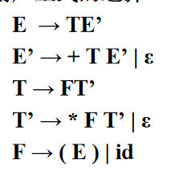
id+id*id EOF
第一次选择时，向前看的符号是“+”，所以选择了E’ → + T E’
第二次选择时，向前看的符号是输入结束符，所以选择了E’ → ε
Notes:
类似的还有T’的选择，同样可以通过First集合和Follow集合确定

Slide 40
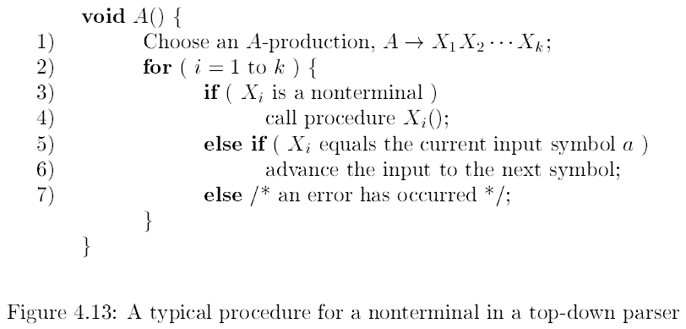
自顶向下分析（2）
递归下降的语法分析
可以执行一组递归的过程来处理输入，每个过程联系到文法的一个非终结符，称为递归下降分析
程序的执行从文法开始符号对应的过程开始
如果分析流程刚好扫瞄了整个输入串，则分析成功完成
下图给出了示意代码，但未说明如何选择A适用的产生式
可能需要回溯，要修改上图代码，效率受影响
Notes:
修改算法支持回溯，需要做两方面的修改：
1）算法的第一行对A的产生式的选择，要按照一定的顺序（可以由编译器构造者确定）逐个尝试以A为左部的产生式候选
2）第七行，当A的某个选择的产生式不能成功匹配时，不是直接申明分析失败，而是返回算法第一行，重新尝试一个新的产生式候选，为了保证这种情况可以顺利实施，需要输入指针恢复到这个产生式对应的输入的开始位置，可能需要一个局部量保存这个指针位置
只有当以A为左部的所有的候选产生式都尝试，且不成功时，才能说分析失败，此时需要注意，仅仅是一个非终结符的分析失败还不能直接报告分析失败，而是要尝试了尽可能多的推导路径，都不成功，才能报告发现输入错误，因为S=>…=>xBy=>xαAβy=>xα?βy，此时对A的所有尝试失败后，说明可能选择B→αAβ这个产生式未必合适，可能需要尝试新的B的产生式，只有穷尽了这些选择都不成功，才能说无法找到一个合适的推导序列，报告失败

Slide 41
自顶向下分析（3）
对于如下文法和输入串cad，自顶向下的分析树建立
S→cAd
A→ab|a

Slide 42
自顶向下分析（4）
一般的自顶向下分析存在的问题：
如果文法存在左递归( )，则使自顶向下的分析过程陷入无限循环
当非终结符用某个选择匹配成功时，这种成功可能是暂时的。由于这种虚假现象的存在，需要回溯技术
由于回溯，需要把已做的一些语义工作推倒重来，费时费力，所以最好设法消除回溯
当最终报告分析不成功时，难以知道输入串出错的确切位置
带回溯的自顶向下分析是一种穷举搜索，代价极高，只有理论意义，实践价值不大

Slide 43
自顶向下分析（5）
确定的递归下降分析举例
对于文法G1[S]： S→pA | qB
A→cAd | a
对输入串pccadd，自顶向下的推导过程是：
S => pA => pcAd => pccAdd => pccadd
对应的分析树：
文法G1的特点：
每个产生式的右部都由终结符号开始
如果两个产生式的左部相同，则它们的右部由不同的终结符号开始
显然，G1在推导过程中可以根据当前的输入符号唯一地选择哪个产生式继续推导

Slide 44
自顶向下分析（6）
对于文法G2[S]： S→Ap | Bq
A→a | cA
B→b | dB
对输入串ccap，自顶向下的推导过程是：
S => Ap => cAp => ccAp => ccap
对应的分析树：
文法G2的特点：
每个产生式的右部不全是由终结符号开始
如果两个产生式的左部相同，则它们的右部由不同的终结符号或非终结符号开始
文法中没有ε产生式
虽然不象G1那样直观，G2在推导过程中仍然可以根据当前的输入符号唯一地选择哪个产生式继续推导

Slide 45
自顶向下分析（6）
对于文法G3[S]： S→aA
S→d
A→bAS
A→ε
对输入串abd，自顶向下的推导过程是：
S => aA => abAS => abS => abd
对应的分析树：
Notes:
对A的产生式的选择用到了Follow集合

Slide 46
自顶向下分析（7）
不需要回溯的条件：对文法的任何非终结符，当要去匹配输入串时，它能够根据所面临的输入符号准确地指派它的一个选择去执行任务，并且这个选择的工作结果应是确信无疑的
FIRST集：令文法G是不含左递归的文法，对G的非终结符的候选α，定义它的开始符号（终结首符）集合：
特别地，如果α可以推导出ε，则ε也是FIRST(α)的元素
如果非终结符A的任意两个选择的开始符号集满足FIRST(α_{i})∩FIRST(α_{j})=Φ，且空串不是关于A的所有开始符号集的元素，则A可以根据所面临的第一个输入符号，准确地指派一个选择去去执行任务，这个选择是那个开始符号集含a的α，参考文法G1的例子

Slide 47
自顶向下分析（7）
FOLLOW集：对文法G的任何非终结符A，定义它的后继符号集合：
特别地，如果A可以是某个句型的最右符号，则$（表示输入结束的符号）也是FOLLOW(A)的元素
FOLLOW(A)集合是所有句型中出现在紧接A之后的终结符号或$所组成的集合
FIRST和FOLLOW字符在语法树中位置的示意图

Slide 48
自顶向下分析（8）
FIRST集合的计算
对于一个文法符号X
如果X是一个终结符，则FIRST(X)={X}
如果X是一个非终结符，且X→Y₁Y₂…Y_{k}是一个产生式，k≥1，依次考察Y₁，Y₂，…，Y_{k}
如果a在FIRST(Y_{i})中，且ε在所有的FIRST(Y₁)、 FIRST(Y₂)… FIRST(Y_{i-1})中，则把a加入FIRST(X)中
如果ε在所有的FIRST(Y_{i})，i=1,2,…,k，则把ε加入FIRST(X)
如果X→ε是一个产生式，则把ε加入FIRST(X)
对于一个文法符号串X₁X₂…X_{n}
向FIRST(X₁X₂…X_{n})中加入FIRST(X₁)集合里所有非ε符号
如果ε在FIRST(X₁)中，则再向FIRST(X₁X₂…X_{n})中加入FIRST(X₂)集合里所有非ε符号，以此类推
如果对于所有的i，ε都是FIRST(X_{i})的元素，则把ε加入到FIRST(X₁X₂…X_{n})中

Slide 49
自顶向下分析（9）
FOLLOW集合的计算：对于一个非终结符号A
将$加入FOLLOW(S)中，其中S是开始符号，$是输入结束符号
如果存在一个产生式A→αBβ，则FIRST(β)中除ε之外的所有符号都在FOLLOW(B)
如果存在一个产生式A→αB，或存在产生式A→αBβ且ε在FIRST(β)中，则FOLLOW(A)的所有符号都在FOLLOW(B)
重复应用上面的规则，直至没有新的终结符号加入任意的FOLLOW集合中为止

Slide 50
自顶向下分析（10）
无二义性表达式文法：
E→TE’
E’→+TE’|ε
T→FT’
T’→*FT’|ε
F→(E)|id
则：
FIRST(E) = FIRST(T) = FIRST(F) = { ( ，id }
FIRST(E’) = { + , ε }
FIRST(T’) = { * , ε }
FOLLOW(E) = FOLLOW(E’) = { ) , $ }
FOLLOW(T) = FOLLOW(T’) = { + , ) , $ }
FOLLOW(F) = { + , * , ) , $ }

Slide 51
自顶向下分析（11）
预测分析器的转换图
首先消除左递归、提取左公因子
然后，对每个非终结符A：
创建一个初始状态和一个结束（返回）状态
对于每个产生式A→X₁X₂…X_{n} ，创建一个从初始状态到结束状态的路径，路径中各条边的标号依次为X₁、X₂ 、…、X_{n} ；特别是，如果A→ε，则路径上只有一条标号为ε的边
预测分析器的转换图与词法分析器的转换图的不同
预测分析器的转换图对每个非终结符都有一个图
图中边的标号可以是词法单元，也可以是非终结符号
如果是词法单元，意味着该词法单元是下一个输入符号时，分析器要执行这个转换
如果是标号为非终结符号A的转换，则对A的过程执行一次调用

Slide 52
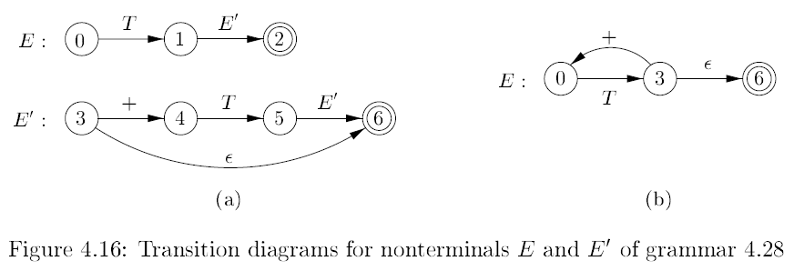
自顶向下分析（12）
预测分析器的转换图的例子
上图中
(a)描述了无二义表达式文法中对E和E’预测分析的转换图
(b)描述了优化后的形式，消除尾递归，整合成一个图，可以正常识别T+T+… +T的串

Slide 53
自顶向下分析（13）
LL(1)文法：可描述大部分程序设计语言构造，无需回溯
定义：一个文法G如果是LL(1)的，当且仅当G的任何两个产生式A→α|β满足下面的条件：
FIRST(α)∩FIRST(β)是空集，因此ε不可能同时属于两个集合
若β可以推导得到ε，则FIRST(α)∩FOLLOW(A)是空集，反之亦然
LL(1)的解释：第一个L表示从左向右扫描输入，第二个L表示产生最左推导，１表示每一步只需向前看一个输入符号即可确定语法分析动作
LL(1)文法的性质
不是二义的
不含左递归
不回溯
因此，若需将非LL(1)文法变换为LL(1)文法的方法，要去除文法的二义性（无法确保实现）、消除左递归、提取左公因子
不是所有的文法都可以变换为LL(1)文法的

Slide 54
自顶向下分析（14）
LL(1)文法和预测分析器：
对于LL(1)文法，只要根据当前输入符号，就可以为当前正在处理的非终结符唯一确定适合的产生式，易于构造预测分析器
关于控制流的各个语言构造带有不同的关键字，符合LL(1)的约定
下述文法中，if、while、{的存在使得产生式的选择可以根据输入符号唯一确定：
stmt→ if (expr) stmt else stmt
| while (expr) stmt
| {stmt_list}

Slide 55
自顶向下分析（15）
非递归的预测分析：
显式地维持一个状态栈，而不是隐式地通过递归调用

Slide 56
自顶向下分析（16）
预测分析表的构造：算法4.31
输入：文法G
输出：预测分析表M
方法：对文法G的每个产生式A→α，进行如下处理：
1）对FIRST(α)的每个终结符a，把A→α加入到M[A，a]中
2）如果ε在FIRST(α)中，对FOLLOW(A)的每个终结符b(含$)， 把A→α加入到M[A，b]中
在完成上述操作后，如果M[A，a]中没有产生式，则将其置 为error（意为语法错误，通常用空条目表示）
本算法适用于任何文法G，以生成对应的分析表M
对于LL(1)文法，M的每个条目都唯一指定了一个产生式,或标明是一个语法错误
如果M中出现了多重定义的条目，则该文法不是LL(1)的
不是所有的文法都可以找到等价的LL(1)文法的

Slide 57
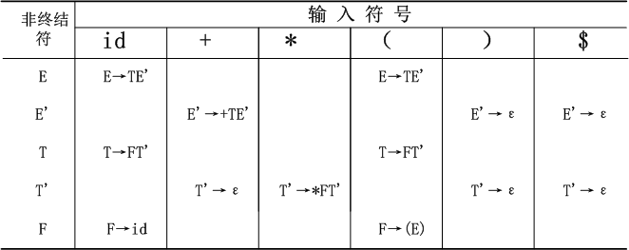
自顶向下分析（17）
例4.32：无二义性表达式文法的预测分析
构造的分析表M
Notes:
参加ppt的第47页：
无二义性表达式文法：
E→TE’
E’→+TE’|ε
T→FT’
T’→*FT’|ε
F→(E)|id
则：
FIRST(E) = FIRST(T) = FIRST(F) = { ( ，id }
FIRST(E’) = { + , ε }
FIRST(T’) = { * , ε }
FOLLOW(E) = FOLLOW(E’) = { ) , $ }
FOLLOW(T) = FOLLOW(T’) = { + , ) , $ }
FOLLOW(F) = { + , * , ) , $ }

Slide 58
自顶向下分析（18）
如果G是左递归或二义的，则M至少有一个多重定义的条目
对于如下述文法解决悬空else问题，对应的分析表M如下：
S→iEtSS’|a
S’→eS’|ε
E→b

Slide 59
自顶向下分析（19）
非递归的预测分析：
显式地维持一个状态栈，而不是隐式地通过递归调用,模拟的是最左推导的过程
如果ω是至今为止已经匹配完成的输入部分，则栈中保存的文法符号序列α满足：S ωα

Slide 60
自顶向下分析（20）
表驱动的预测分析器包括：
输入缓冲区：要分析的输入串，以$作为结束的标记
栈：存放文法的符号串，栈底符号是$，分析开始时，栈中只含有文法的开始符号，它在$的上面
分析表：是一个两维的数组M[A，a]，A是非终结符，a是终结符或$
输出流
预测分析器的工作过程：(下页的图4.20给出的算法4.34与下述过程一致），如果分析成果，则给出一个最左推导
根据栈顶当前的符号X和输入符号a决定分析器的动作：
如果X=a=$，分析器宣告分析完全成功而停机
如果X=a≠$，分析器弹出栈顶符号X，推进输入指针，指向下一个符号
如果X是终结符但不是a，则报告出错，调用错误恢复例程
如果X是非终结符，程序访问分析表M，若M[X，a]是X的产生式，则将X弹出栈，将对应的产生式的右部依倒序压入栈，同时做相应的动作，如作为输出，打印所用的产生式，或执行其它代码等；如果M[A，a]指示出错，分析器调用错误恢复例程

Slide 61
Notes:
输入：输入串ω和文法G的分析表M
方法：初始，分析器的格局是$S在栈里，S在栈顶；ω$在输入缓冲区，分析程序如下：
令a是ω的第一个符号； /* 此时，输入指针ip指向字符a */
令X是栈顶的文法符号；
while （X≠$）{ /* 分析栈不能为空 */
if （X=ip指向的符号a） 执行栈的弹出操作（弹出X），将ip向前移动一个位置；
else if （X是一个终结符号） error（）； /* X是终结符，但是与当前输入指针指向的a不同，报错*/
else if （M[X，a]是空条目） error（）； /* 按照构建分析表的约定，空条目即为出现错误，此时，X必为非终结符*/
else if （M[X，a]=X→Y₁Y₂…Y_{k} ）{ /* 执行到此代码行时，X必为非终结符*/
输出产生式X→Y₁Y₂…Y_{k}
从栈中弹出X；
把Y_{k}，Y_{k-1}，… Y₁压入栈，Y₁在栈顶;
}
令 X=栈顶符号；
}

Slide 62
自顶向下分析（21）
例：无二义性表达式文法的预测分析
根据ppt第54、55页构造的分析表M
如果输入串是id+id*id，分析过程中各部分的变化如下图所示，输入指针指在输入串最左边的符号上，分析器跟踪的是输入的最左推导，已扫描过的符号加上栈中的文法符号（从顶到底），构成最左推导的句型
Notes:
参加ppt的第47页：
无二义性表达式文法：
E→TE’
E’→+TE’|ε
T→FT’
T’→*FT’|ε
F→(E)|id
则：
FIRST(E) = FIRST(T) = FIRST(F) = { ( ，id }
FIRST(E’) = { + , ε }
FIRST(T’) = { * , ε }
FOLLOW(E) = FOLLOW(E’) = { ) , $ }
FOLLOW(T) = FOLLOW(T’) = { + , ) , $ }
FOLLOW(F) = { + , * , ) , $ }

Slide 63
Notes:
构造了最左推导序列：E=>TE’=>FT’E’=>idT’E’=>idE’=>id+TE’=>…

Slide 64
自顶向下分析（22）
预测分析的错误恢复
非递归预测分析器的栈使得分析器希望和剩余输入匹配的终结符变得明显
当栈顶的终结符和下一个输入符号不匹配，或者栈顶是非终结符A，输入符号是a，而M[A，a]是空白时，预测分析器即发现一个错误
恐慌模式（紧急方式的错误恢复策略）
跳过一些输入符号，直到期望的同步记号中的一个出现为止
效果依赖于同步记号集合的选择

Slide 65
自顶向下分析（23）
同步记号的选择
首先，将FOLLOW(A)的所有符号放入非终结符A的同步记号集合，如果跳过一些记号，直到看到FOLLOW(A)中的元素时，再把A弹出栈，分析一般可以继续下去
把高层结构的开始符号加到低层结构的同步集合中，例如将语句开始的关键字加入产生表达式非终结符的同步集合中
例如C语言中的分号，用于终止一个语句，则语句开始的关键字很可能不出现在产生表达式的非终结符的FOLLOW集合中，赋值语句后分号的遗漏会引起下一个语句的开始关键字被跳过
Notes:
方式1意味着编译器认为当前的输入不能与A推出的终结符号串匹配，因此跳过这一段输入，直至Follow（A）的出现，隐式地认为更改了这串输入符号，使之与A推出的终结符号串匹配，此时把A弹出栈，继续后续的分析
方式2意味着高层语法结构的结束自然代表低层语法结构的结束，如语句的结束自然意味着这个语句中的表达式一定也结束了

Slide 66
自顶向下分析（24）
把FIRST(A)的符号加入A的同步集合
如果FIRST(A)的符号出现在输入中，则恢复关于A的分析是可能的
如果非终结符可以产生空串，若出错时栈顶是这样的非终结符，则可使用产生空串的产生式
这样会延迟错误的发现，但不会遗漏
好处是可以减少恢复要考虑的非终结符
如果终结符在栈顶而不能匹配，简单的方法是弹出此终结符
给出提示信息，说明插入了此符号，然后继续分析
等于把所有其它的记号作为此记号的同步集合
Notes:
方式3意味着编译器认为输入缓冲中多了一串符号，将之去掉后，开始新的分析

Slide 67
自顶向下分析（25）
例：对于文法4.28，使用FOLLOW和FIRST符号作为同步记号，用synch来指示从非终结符的FOLLOW集合得到的同步记号
加有同步记号的分析表
这个分析表的使用过程如下：如果分析器查找条目M[A，a]并发现它是空的，则跳过输入符号a；如果条目是synch，则调用同步过程并把栈顶的非终结符弹出，恢复分析；如果栈顶的记号不匹配输入符号，则从栈顶弹出这个记号

Slide 68
自顶向下分析（26）
例：对于无二义性G4，带有同步记号的分析表，面临错误输入+id*+id的分析过程如下
栈 输 入 输 出
$E +id*+id$ 出错，跳过+
$E id*+id$ id属于FIRST(E)
$E’T id*+id$ E→TE’
$E’T’F id*+id$ T→FT’
$E’T’id id*+id$ F→id
$E’T’ *+id$

Slide 69
自顶向下分析（27）
$E’T’F* *+id$ T’→*FT’
$E’T’F +id$ 出错，M[F，+]=synch
$E’T’ +id$ F被弹出
$E’ +id$ T’→ε
$E’T+ +id$ E’→+TE’
$E’T id$
$E’T’F id$ T→FT’
$E’T’id id$ F→id
$E’T’ $
$E’ $ T’→ε
$ $ E’→ε

Slide 70
自顶向下分析（28）
错误信息由编译器的设计者提供
短语级恢复：
用出错例程的指针填满预测分析表的空白条目来实现
这些例程可能修改、插入或删除输入符号并给出适当的出错信息，也可以弹出栈中的符号
不允许替换栈顶符号或将新符号压入栈顶
因为这使得分析器执行的步骤不对应语言中任何句子的推导
必须保证分析器不会陷入无限循环
避免出现无限循环的方法：
确认所有恢复动作最终会使剩余输入串缩短
如果到了输入的末端，则使栈缩短

Slide 71
第四章 语法分析
引言—分析器的作用及错误处理等
上下文无关文法的分析及改造
自顶向下的分析
自底向上的分析
LR分析器
二义文法的应用和自底向上分析的错误处理
语法分析器生成工具

Slide 72
自底向上的分析（1）
自底向上分析举例
为输入串构造分析树是叶节点开始的，直至逆序得到根节点
文法：
S→aABe
A→Abc | b
B→d
句子abbcde的归约过程：
abbcde
aAbcde
aAde
aABe
S
对应的最右推导：

Slide 73
自底向上的分析（2）
自底向上分析可以看作是把一个输入串ω“归约”成文法的开始符号的过程
一个核心问题是选择文法符号串的哪一个子串（包括位置）进行归约？

Slide 74
自底向上的分析（3）
句柄
定义：
右句型(最右推导可得到的句型)γ的句柄是一个产生式A→β以及γ中的一个位置，在这个位置可找到串β，用A代替β得到最右推导的前一个右句型。即如果有如下的最右推导序列
则在α后的A→β是αβω的句柄。
非形式的说法：
一个串的句柄是和一个产生式右部匹配的子串，并且，把它归约成该产生式左部的非终结符代表了最右推导逆过程的一步
唯一性：
文法无二义时，句柄是唯一的；否则，句柄不一定唯一

Slide 75
自底向上的分析（4）
上例中的句柄
A→b是右句型abbcde的句柄，它的位置？
第一个b
A→Abc是右句型aAbcde的句柄，它的位置？
简称：
如果清楚地知道句柄的位置和应用的产生式的话，可以直接说子串β是αβω的句柄
作用：
移进-归约分析器将终结符号从输入移进到栈中，直到它能执行一个归约得到下一个右句型
判断分析中下一个句柄是移进-归约分析器的主要任务
句柄总是为它的产生式构成一个完整的右部，而这个产生式是下一步归约中应用的产生式，而且归约发生时，句柄的最右边的位置与栈的顶部对应

Slide 76
自底向上的分析（5）
句柄代表了最左边的由一个内部节点和它所有的下一代组成的子树
句柄的右边符号串只含有终结符号
活前缀：一个规范句型的一个前缀，如果不含句柄后的任何符号，则称它为该规范句型的一个活前缀
活前缀不超过最右句柄的右端，因此在活前缀的右端加上一些终结符后可以使它成为右句型
只要输入串的已扫描部分可以归约成一个活前缀，意味着所扫描的部分没有错误

Slide 77
自底向上的分析（6）
例1：考虑表达式文法 E→E+E | E*E | （E）| id
对于最右推导：
图中画了下横线的串是该次归约中用到的句柄
但这个文法是有二义性的，因此存在另一个最右推导

Slide 78
自底向上的分析（7）
移入-归约的语法分析，也称移进-归约的语法分析
使用了显式栈来完成分析，栈中包括终结符号和非终结符号，以及其他的一些信息等
栈 输入
$ InputString$
… …
… …
$StartSymbol $ 接受
分析器根据当前栈中的符号以及向前看的分析来决定分析器的动作：
（1）移进：将下一个输入符号移进栈顶
（2）归约：句柄位于栈顶，必须在栈中确定完整的句柄，并决定用哪个产生式归约
（3）接受：分析成功
（4）出错：报告错误，调用错误恢复例程
要对文法进行扩展
包括算符优先分析、LR分析
Notes:
移进-归约分析器的一个格局：是指分析器通过前面的移进或归约操作，已经将输入的已见的前缀归结成一个文法符号串放在了栈里，符号串的头在栈底，尾在栈顶，下面将根据输入的向前看符号确定下一步的动作。并且，栈里的文法符号串与输入缓冲中待分析的输入串拼接在一起，刚好构成了一个右句型
要对文法扩展的一个重要原因是确保当开始符号出现在栈里时，分析器可以确定知道是否应该结束分析

Slide 79
自底向上的分析（8）
移进-归约分析的实现
句柄的选择：
如何决定右句型中要归约的子串
当一个要归约的子串是多个产生式的右部时，如何确定选择哪个产生式

Slide 80
自底向上的分析（9）
移进-归约分析框架中“句柄”的性质
句柄总是出现在栈的顶端，绝不会出现在栈的中间
下图给出了最右推导中两个连续步骤可能具有的形式
在(1)中，A被替换为βBy（应用了产生式A→βBy ），然后符号串βBy中最右非终结符号B被替换为γ
在(2)中，A仍然首先被展开，但这次使用产生式A→y的右部y只包含终结符号，下一个最右非终结符B好将位于y左侧的某个地方

Slide 81
自底向上的分析（10）
移进-归约分析框架中“句柄”的性质(续)
上述两种情形对应的最右推导序列如下图所示
考虑1)的情况，存在如下移进-归约分析器的格局
栈 输入
$αβγ yz$
语法分析器将γ归约为B，从而达到如下格局：
栈 输入
$αβB yz$
语法分析器通过0次或多次移进动作，将串y移入栈的上方，得到如下各句：
栈 输入
$αβBy z$
此时，句柄βBy在栈顶，将被归约为A

Slide 82
自底向上的分析（11）
移进-归约分析框架中“句柄”的性质(续)
上述两种情形对应的最右推导序列如下图所示
考虑2)的情况，存在如下移进-归约分析器的格局
栈 输入
$αγ xyz$
句柄γ在展顶，将其归约为B，从而达到如下格局：
栈 输入
$αB xyz$
语法分析器通过0次或多次移进动作，将串xy移入栈的上方，得到如下各句：
栈 输入
$αBxy z$
此时，句柄y在栈顶，将被归约为A
从中可以看出，这两种情形的各次归约时，句柄都是确定的，且恰好在栈顶

Slide 83
自底向上的分析（12）
自底向上的分析与预测分析器的比较
一般而言，自底向上的分析功能更强大
如：预测分析器不能处理左递归等，而自底向上的分析则不成问题
对栈和向前看的符号的使用上：
可以将输入符号移进栈，直至它判断出要执行的动作为止
进行动作判断时可以使用栈中所有的符号
开始时栈为空，而接受时栈中为文法的开始符号
预测分析器描述的是从文法开始符号推导得到句子的过程,是一个匹配的过程，而自底向上的分析描述的推导过程的逆过程，是一个归约的过程
错误恢复：自底向上的分析所使用的特定算法的能力会影响到分析程序是否可早些检测出错误的能力，规范的LR分析甚至在报告错误之前不做任何无效的归约
自底向上的分析器较为复杂

Slide 84
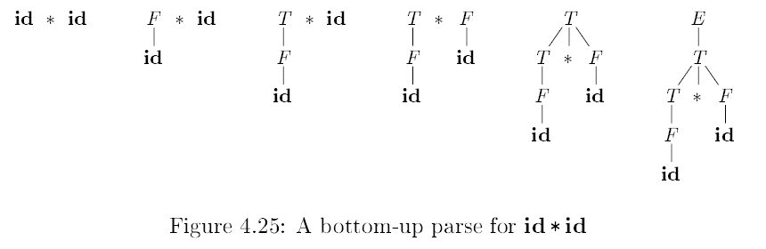
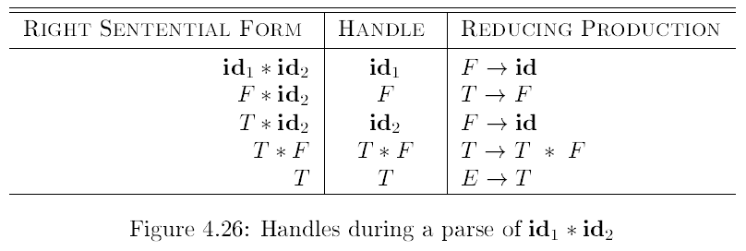
Notes:
课本上的例子，4.25给出了表达式文法自底向上分析过程的示意，4.26给出了上述移进-归约分析过程中各步的句柄，4.28给出了对于表达式文法的一个移进-归约分析器在分析“id*id”时经历的格局

Slide 85
自底向上的分析（13）
移进-归约分析的冲突
两种：移进-归约冲突、归约-归约冲突
移进-归约冲突
定义：根据栈中所有的内容和下一个输入符号不能决定是移进还是归约，如if - then - else
栈 输入
$... if stmt then stmt else … $
解决方法：此时可以采用移进优先的原则，这种方法可以解决一些二义性文法引起的冲突
上例中，优先移进else，可以解决if – then - else匹配的问题

Slide 86
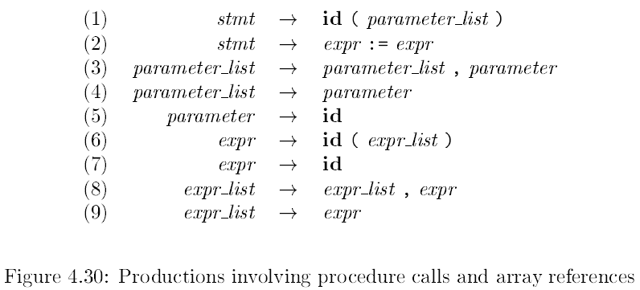
自底向上的分析（14）
归约-归约冲突
定义：根据栈中所有的内容和下一个输入符号不能决定使用哪一个产生式归约
如右图的文法中的数组引用和函数调用
p（i ，j），在语法分析时，看到如下格局，对于栈顶的id如何归约？
栈 输入
$...id ( id , id ) …
如果p是过程，则id应用产生式5进行归约，如果p是数组名，则应用7进行归约
解决方法：一种方式是将产生式1中的id改为procid（并改进词法分析器），则
如果栈里是$...id ( id，用7进行归约
如果栈里是$...procid ( id，用5进行归约
上述方法用到了栈顶之下的第三个符号帮助确定句柄，但其自身并没有被归约，这是移进-归约分析的特点

Slide 87
第四章 语法分析
引言—分析器的作用及错误处理等
上下文无关文法的分析及改造
自顶向下的分析
自底向上的分析
LR分析器
二义文法的应用和自底向上分析的错误处理
语法分析器生成工具

Slide 88
LR分析器（1）
LR分析算法
LR(0)分析
LR语法分析算法
SLR(1)分析
LR(1)规范分析
LALR(1)分析

Slide 89
LR分析器（2）
LR(k)分析
L指从左到右扫描输入，R指构造最右推导的逆，k指的是在决定分析动作时向前看的符号个数，(k)省略时，表示k是1
LR(k)分析能力强大
几乎所有的程序设计语言构造，只要能够表示成上下文无关文法，就能够构造识别该结构的LR分析器
LR分析方法是已知的最一般的无回溯移进-归约方法，它能够和其他移进-归约方法一样有效地实现
LR方法能分析的文法类是预测分析法能分析的文法类的真超集
LR分析器能及时察觉语法错误，快到自左向右扫描输入的最大可能
手工构造LR分析器的工作量太大，但可以利用专门的工具（如Yacc）来构造
如果文法二义或有其它难以自左向右分析的结构，分析器的生成器能定位这些结构并报告
Notes:
此处可以简单介绍一下LL分析和LR分析的区别 LL（k）是看到了产生式右部产生的前k个终结符，做了进一步分析的决定，而LR（k）是看到了完整的句柄，并进一步看到了紧跟在句柄之后的前k个终结符，才作决定，因此LR能力更好一些

Slide 90
LR分析器（3）
项（item）的意义
“项”对应了分析的状态，通过这些状态信息的概括，确定LR分析的动作
LR(0)项目
LR(0)项目（LR(0) item，简称项目、item）：是在右部带有区分位置（一般是用一个“.”表示这个区分的位置）的产生式
如果A→α是一个产生式，且α=βγ，则A→β.γ是LR(0)项目，其中β和γ可以是空串ε。
如果A→ε是一个产生式，则它只对应了一个项目A→.
项目的解释：
项目A→β.γ表示已经看到了β(此时，β必须出现在栈的顶部)，且可能从下面的输入符号中获取γ
项目A→.α表示将要用产生式A→α来识别A，这种项目也称为初始项目
项目A→α.表示α出现在分析栈的顶部，而且如果A→α在下一个归约中使用，则它可能是句柄，这种项目称为完整项目

Slide 91
LR分析器（4）
LR(0)项的例子
对于产生式A→XYZ，有如下的4个项：
A→.XYZ //表示即将开始分析XYZ
A→X.YZ //表示已经分析了X
A→XY.Z //表示已经分析了XY
A→XYZ. //表示已经分析了XYZ
而对于形如A→ ε产生式，只有一个项
A→.

Slide 92
LR分析器（5）
例子：考虑文法S→(S)S | ε，给出LR(0)项目
首先构造增广文法：加入一个产生式S’→S，分析器仅当执行归约S’→S时，表示分析成功
构造的LR(0)项目，共8个
S’→.S
S’→S.
S→.(S)S
S→(.S)S
S→(S.)S
S→(S).S
S→(S)S.
S→.
增加CLOSURE函数和GOTO函数，可以构造识别项目的有穷状态自动机
Notes:
有些文法可以不用增广（当文法的开始符号出现在栈中时，可以明确知道分析成功），本书中的文法是需要增广的，为了保险起见，可以对文法都进行增广，方法就是增加一个新的文法开始符号，这个符号只对应了一个产生式，就是产生出原来的开始符号
在给出了LR（0）项目后，可以构造识别这些项目的NFA

Slide 93
LR分析器（6）
LR(0)项目集合的有限自动机的构造
若有项目A→α.γ，且假设γ以符号X（终结符或非终结符）开始（即γ=Xη），则读入X后，项目变为A→αX.η，在自动机中有一个标记为X的由状态A→α.Xη到状态A→αX.η的转换
这个转换的意义是：
如果X是一个终结符，表示X在分析中被从输入移进到栈的顶部
如果X是一个非终结符，可以理解为是用产生式X→β归约时发生，这个归约前面必须有一个β的识别，而由初始项目X→.β给出的状态表明这个识别的开始，此时，必须考虑加入下面的转换
如果X是非终结符，则对每个项目A→α.Xη，添加一个到项目X→.β的ε转换（如果以X为左部的产生式多于一个，则每个都要如此处理）

Slide 94
LR分析器（7）
自动机的初始状态与分析程序的初始状态对应：栈是空的，且将要识别一个文法的开始符号S，但由于S可能出现在多个产生式的左部，所以拓广文法，加入S’和产生式S’→S，S’是拓广文法的开始符号，S’→.S是自动机的开始状态
自动机的接受状态：此处的自动机是用于了解分析的状态，而不是完全识别串，因此分析程序本身决定何时接受，自动机不必关心，所以可以没有接受状态

Slide 95
LR分析器（8）
前页例子对应的NFA：
此处的NFA未给出终态，是因为语法分析是否结束使用语法分析程序的控制程序决定，不是由NFA决定

Slide 96
LR分析器（9）
前页NFA对应的DFA：
此处的每一个状态对应了一个LR（0）项目集
Notes:
此处的DFA的状态可以用上一章介绍的方法得到，也可以用下页的方法得到

Slide 97
LR分析器（10）
文法的LR项目的闭包计算
对于文法G的LR项目集I，闭包closure(I)的计算：
J := I
repeat
for J 的每个项目A→α.Bβ
for G的每个产生式B→γ
if （项B→.γ不在J中）
把B→.γ加入J
until 没有更多的项目可以加入J
return J

Slide 98
LR分析器（11）
项目的分类：
内核项：包括初始项目S’→.S和所有点不在左端的项目
非内核项：除了S’→.S之外的点在左端的项
项目分类的意义：
DFA应用的项目集是核心项目的闭包形成
若有一个文法，核心项目唯一地判断出状态以及它的转换，则只需指出核心项目就可以完整地表示出项目集合的DFA
函数GOTO（I，X）取状态（项目集）I和文法符号X为变元，产生一个状态
定义：为I中所有形如[A→α . Xβ]的项对应的项[A→αX . β]的集合的闭包
直观意义：GOTO函数用于定义文法的LR(0)自动机中的转换（如ppt第102页中的图4-31）
LR分析器栈中的文法符号总是形成活前缀
在LR(0)分析、SLR分析、规范LR分析和LALR分析中，构造一个识别文法G的活前缀的确定有限自动机，则GOTO函数是这个自动机的状态转换函数，初始状态是初启时置于LR分析器栈中的状态
Notes:
在项目分类的意义第二项中：可以只用核心项目表示一个项目集，从而减少存储空间

Slide 99
LR分析器（12）
规范LR(0)项目集族的计算

Slide 100
LR分析器（13）
例子：拓广的表达式文法：
E’→E
E→E+T | T
T→T*F | F
F→(E) | id
对应的LR(0)项目集规范族如下：
I₀: E’→.E I₅: F→id.
E →.E+T
E →.T I₆: E→E+.T
T →.T*F T→.T*F
T →.F T→.F
F →.(E) F→.(E)
F →.id F→.id

Slide 101
LR分析器（14）
I₁: E’→E. I₇: T→T*.F
E →E.+T F→.(E)
F→.id
I₂: E →T.
T →T.*F I₈: F→ (E.)
E→ E.+T
I₃: T →F.
I₉: E→E+T.
I₄: F →(.E) T→T.*F
E →.E+T
E →.T I₁₀: T→T*F.
T →.T*F
T →.F I₁₁: F→(E).
F →.(E)
F →.id

Slide 102
Notes:
LR(0)文法：每个项目集不存在下述情况：
1。 即含移进项目，又含归约项目
2。 含有多个归约项目
总之，就是不含有任何冲突项目，但是识别的文法非常简单，算术表达式文法都不是LR（0）的
构造

Slide 103
LR分析器（15）
LR(0)自动机的用法
利用前页的自动机可以分析id*id

Slide 104
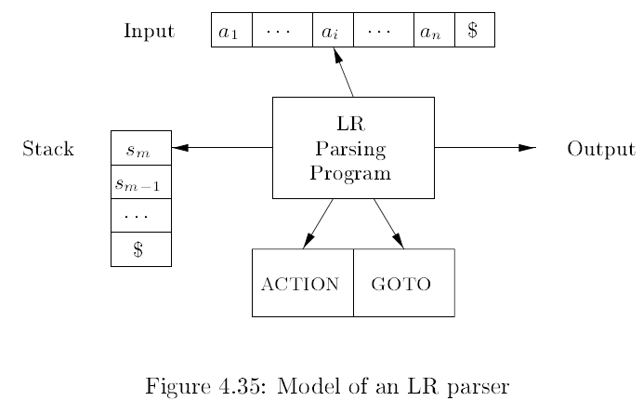
LR分析器（16）
LR分析算法
组成
驱动程序对所有的LR分析器是一样的，只是分析表不同
栈中存储形如s₀s₁…s_{m}的一个状态序列，其中s_{m}在栈顶，s_{i}是状态符号，它概括了栈中它下面部分所包含的信息
Notes:
课本上在栈里只出现状态符号，而省略了文法符号，是因为文法符号和状态符号是配对出现的，每个状态符号都只能一个文法符号相关联，但是反之不然，一个文法符号可以和多个状态符号关联（文法符号在栈里不同的出现，由于其上下文的差异，关联的状态也是不同的）
有的教科书上，栈里显式地出现文法符号，形成形如s₀X₁s₁…X_{m}s_{m}的符号串，其中X_{i}是文法符号，

Slide 105
LR分析器（17）
分析表包括动作函数ACTION和转移函数GOTO两部分组成
根据栈顶当前的状态i和当前的输入符号a访问ACTION[i , a]，取值包括：
移进j，其中j是一个状态，表示将a移入栈，但是用状态j代替a
按文法产生式A→β归约
接受
报错
把定义在项目集上的GOTO函数扩展到定义在状态集上的GOTO函数
如果定义在项目集上的GOTO（I_{i}，A）= I_{j} ，则定义在状态上的GOTO（ i，A）= j

Slide 106
LR分析器（18）
LR分析器的格局是二元组
它的第一个成分是栈的内容，第二个成分是尚未接收的输入：(s₀s₁s₂…s_{m}，a_{i}a_{i+1}…a_{n}$)，这个格局代表右句型X₁X₂…X_{m}a_{i}a_{i+1}…a_{n}
X₁X₂…X_{m}是s₁s₂…s_{m}隐式地指明的文法符号串序列
LR分析器的行为：
分析器根据格局决定下一个动作时，是依据当前输入符号a_{i}和栈顶的状态s_{m} ，查找ACTION[s_{m} , a_{i}]，根据查询结果实施下述动作之一
移进：
如果ACTION[s_{m} , a_{i}]=移进s，分析器执行移进动作，将状态s移入栈，进入格局(s₀s₁s₂…s_{m}s，a_{i+1}…a_{n}$) ，其中s=GOTO[s_{m} , a_{i}]， a_{i}不在栈中，但是可以方便地根据s_{m}恢复a_{i}

Slide 107
LR分析器（19）
归约：
如果ACTION[s_{m} , a_{i}]=归约A→β, 则分析器执行归约, 进入格局(s₀s₁s₂…s_{m-r}s， a_{i}a_{i+1}…a_{n}$), 其中：r是β的长度， s=GOTO[s_{m-r} , A]
完成这个动作时，首先从栈中弹出r个符号（包括r个状态符号，这些状态符号对应的文法符号刚好匹配产生式右部β ），然后将GOTO[s_{m-r} , A]的状态s压入栈
在归约动作时执行与归约产生式相关的语义动作，如打印归约的产生式等
接受：
如果ACTION[s_{m} , a_{i}]=接受，分析完成
报错：
如果ACTION[s_{m} , a_{i}]=报错，分析器发现错误，调用错误恢复例程

Slide 108
LR分析器（20）
LR分析算法
输入：LR分析表和输入串ω
输出：若ω是句子，得到ω的自下而上分析，否则报错
方法：
将初始状态s₀在分析器的栈顶，ω$在输入缓冲区
让ip指向ω$的第一个符号
while （1）{
令s是栈顶的状态，a是ip指向的符号
if ACTION[s , a] = 移进t then begin
把t依次压入栈
推进ip指向下一个输入符号
end
else if ACTION[s , a]=归约A→β then begin
栈顶弹出|β|个符号
令t是现在的栈顶状态
把GOTO[t , A]压入栈
输出产生式A→β或作相关的语义动作
end
else if （ACTION[s , a]=接受） break
else 调用错误恢复例程
}

Slide 109
LR分析器（21）
表达式文法：对文法产生式标号
(1) E→E+T
(2) E→T
(3) T→T*F
(4) T→F
(5) F→(E)
(6) F→id
为了表示的简便，对各类动作如下简化表示：
(1) si表示移进，把状态i压进栈
(2) rj表示按第j个产生式进行归约
(3) acc表示接受
(4) 空白表示出错

Slide 110
LR分析器（22）
该表不是LR（0）的，而是后面介绍的SLR（1）的
Notes:
回忆102页的图4-31，在下一页重复帖了图4-31，LR（0）和SLR（1）的自动机是相同的，分析表的行、列数是一样的，差异是对于归约项目的应用上面，LR（0）是对于所有的输入符号都归约，而SLR（1）要根据产生式左部非终结符的FOLLOW集合，来确定在面临哪些符号是进行归约，所以对于很多文法，构造的LR（0）分析表会有多重定义（冲突）的情况

Slide 112
LR分析器（23）
Notes:
表达式文法SLR分析器对句子id*id+id的分析过程

Slide 113
LR分析器（24）
LR文法
定义：一个文法，如果能够为它构造出LR分析表，且表的条目都唯一
性质：
一个文法如果是LR的，只要保证当句柄出现在栈顶时，自左向右扫描的移进-归约分析器能够及时识别它便足够了
如果句柄出现在栈顶时，LR分析器不需要扫描整个栈，栈顶的状态符号包含了所需要的一切信息
LR(k)文法：最多向前看k个符号就可以决定动作的LR分析器分析的文法称为LR(k)文法
与LL文法的区别：
LR(k)文法：在看见了产生式右部推导出的所有东西和k个向前看的符号后，能识别产生式右部的出现
LL(k)文法：在看见了右部推出的前k个符号就能识别所使用的产生式

Slide 114
LR分析器（25）
SLR分析
规范的LR(0)族：提供了构造SLR分析表的基础
对于LR(0)规范族中的项目集：
I = { X→α.bβ,
A→α. ,
B→α. }
LR(0)无法区分这三个不冲突的项目，此时要考察FOLLOW(A)和FOLLOW(B)集合
Notes:
设面临输入符号a，
1) 若a = b， 则移进，对应第一个项目
2) 若a ∈ FOLLOW(A)， 则归约，对应第二个项目
3) 若a ∈ FOLLOW(B)， 则归约，对应第三个项目

Slide 115
LR分析器（26）
SLR分析表的构造
输入：拓广文法G’
输出：G’的SLR分析表函数ACTION和GOTO
方法：(1)构造C={I₀ , I₁ , … , I_{n} }，即G’的LR(0)项目集规范族
(2)状态i从I_{i}构造，它的动作如下确定：
(a) 如果[A→α.aβ]在I_{i}中，并且δ( I_{i} , a) = I_{j}，则置
ACTION(i , a)为sj,含义是把a和状态j移进栈, a必须为终结符
(b) 如果[A→α.]在I_{i}中，则对FOLLOW(A)中的所有a，置
ACTION(i , a)为rj, j是产生式A→α的编号。含义是按产生 式A→α归约，这里A不是S’
(c) 如果[S’→S.]在I_{i}中，则置ACTION(i , $)=acc，表示接受
(3)对所有的非终结符A，使用下面的规则构造状态i的转移：
如果δ( I_{i} , A) = I_{j}，则GOTO[i , A]=j
(4)不能由规则(2)和(3)定义的条目置为出错
(5)分析器的初始状态是包含[S’→.S]的项目集对应的状态

Slide 116
LR分析器（27）
如果在规则(2)的构造中产生的动作有冲突，则该文法不是SLR(1)文法
由上述算法生成的分析表称为文法G的SLR(1)分析表
每个SLR(1)文法都不是二义的
存在非二义的文法，这个文法不是SLR(1)的
对于在栈顶状态s中的任何项目A→α.Xβ，当X是一个终结符，且X在FOLLOW (B)中时，s中没有完整的项目B→γ.。（若不满足，则存在移进-归约冲突）
对于在s中的任何两个完整项目A→α.和B→γ.，FOLLOW(A)与FOLLOW(B)的交集为空集。（若不满足，则存在归约-归约冲突）
SLR(1)分析能力比LR(0)强，但仍然不能够满足要求
根据该方法构造的表达式文法的SLR（1）分析表见ppt第110页的图4-37
Notes:
如果只写SLR，意味着SLR（1）

Slide 117
LR分析器（28）
非SLR(1)文法的例子
S→L = R | R
L→*R | id
R→L
将L和R分别看作是代表左值和右值的文法符号
将*看作是代表“左值指向的内容”的运算符
参考“指针”的概念
对于下页给出的LR（0）项目集族，在项目集I₂中
第一个项使得ACTION[2，=]为s6（移进，并转到I₆）
但考虑到FOLLOW（R）包含“=”，因此第二个项使得ACTION[2，=]为“归约R→L”
这个冲突的解决需要在分析能够更准确地确定动作，不能用SLR（1）解决
Notes:
SLR是在LR（0）的基础上构建，在有了LR（0）自动机后再考虑向前看的符号，时机晚了，应该更早地考虑向前看的符号，就是后面的规范LR分析和LALR分析
有些文法是LL（1）的，不是SLR（1）的，如课本练习4.6.5

Slide 118
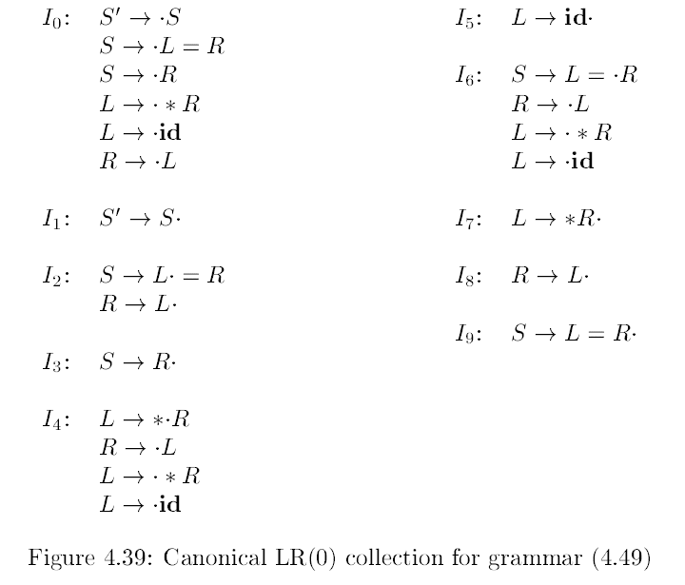
考察项目集I₂ ，如果要用R→L . 进行归约，则意味着由这个文法推导出的最右句型中，有的句型是以R=…开头的，而仔细观察文法，是不会出现这种情况的
这种情况的发现需要更改LR分析对项目的定义

Slide 119
LR分析器（29）
如果将LR（0）的DFA中的每个状态定为接受状态，而I₀定为初态，则这个DFA识别文法的活前缀（可行前缀）
分析器的栈中内容代表的符号串α是某个最右句型的前缀，如果剩余的输入是x，则αx就是一个右句型，可以归约到文法的开始符号
不是所有的最右句型的前缀都可以出现在栈里的，因为栈里的内容不能越过句柄
对于项目A→β₁.β₂对活前缀αβ₁是有效的，是指存在推导序列
A→β₁.β₂对活前缀αβ₁有效表明当αβ₁在分析栈顶时
如果β₂是ε，则A→β₁是句柄，应该用这个产生式归约
如果β₂不是ε，则表示句柄还没有完全进栈，要继续移进
同一个活前缀的两个有效项目可能对应了不同动作，引起了冲突
这种冲突可以通过向前看几个符号解决，也可以通过其它方式解决
Notes:
本页解释为什么可以使用LR(0)自动机做出移入-归约决定
解决冲突的其他方法包括利用二义性文法等

Slide 120
LR分析器（30）
LR(1)规范分析
SLR分析不能解决某些移进-归约冲突，而LR(1)规范分析可以
LR(1)项目：[A→α.β，a]，其中A→αβ是产生式，a是终结符号或$。
1是指第二个成分的长度，这个成分称为项目的搜索符
搜索符对β非空的项目[A→α.β，a]是不起作用的，但对项目[A→α. ，a]，表示只有在下一个输入符号为a时才能要求按A→α归约
SLR(1)和LR(1)对向前看符号的使用的不同：
SLR(1)是在LR(0)项目的DFA构造完成后才考虑提供向前看的符号，DFA的构造中不考虑向前看的符号
LR(1)是在一开始就考虑向前看符号，DFA的构造是在考虑向前看符号的基础上进行的

Slide 121
LR分析器（31）
LR(1)项目[A→α.β，a]对活前缀γ是有效的，如果存
在着推导 其中：
γ = δα
a是ω的第一个符号，或者ω是ε则a是$
例：考虑文法S→BB
B→aB | b
对于最右推导： ，项目[B→a.B，a]对于活前缀γ =aaa是有效的，δ=aa，A=B，ω=ab，α =a和β=B
对于最右推导： ，项目[B→a.B，$]对于活前缀Baa是有效的

Slide 122
LR分析器（32）
有效的LR(1)项目集族的构造方法本质上和构造LR(0)项目集规范族的方法是一样的
Closure函数的构造：
考虑对活前缀γ有效的项目集中的项目[A→α.Bβ，a]。
必定存在一个最右推导 , 其中γ=δα,
假定βax推出终结符串by，则对每个形式B→η的产生式,
有推导 ，于是[B→.η，b]对γ有效
b可能是从β推出的第一个终结符，或者β是空串，b就成了a，即b = FIRST(βax)，但在此处，考虑到a是终结符，所以有FIRST(βax)= FIRST(βa)
下页给出对于增广文法G’，LR（1）项目集族的构造算法

Slide 123
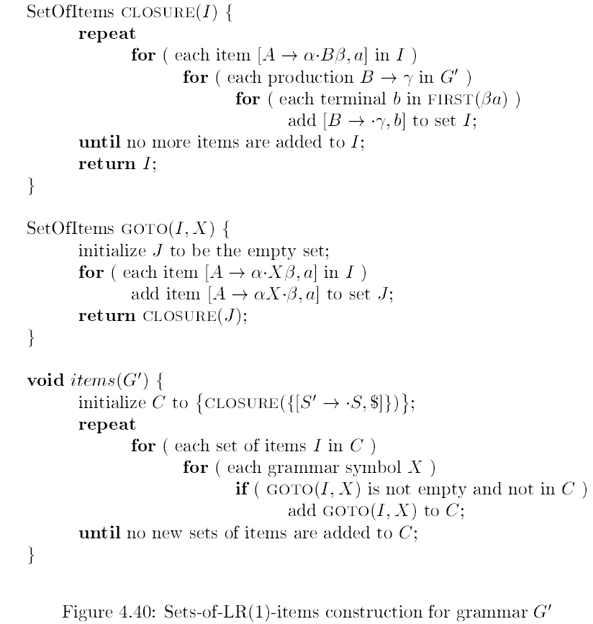
Notes:
本页给出了LR(1)项目集族构造方法：
输入是增广的文法G’
输出是LR(1)项目集族

Slide 124
LR分析器（33）
LR（1）构造的例子：考虑下述拓广文法（文法4.55）
S’ →S
S →CC
C →cC | d

Slide 125
LR分析器（34）
规范的LR(1)分析表的构造与SLR分析表的构造相似
算法4.56
输入：拓广文法G’
输出：G’的LR(1)分析表函数ACTION和GOTO
方法：(1)构造C={I₀ , I₁ , … , I_{n} }，即G’的LR(1)项目集规范族
(2)状态i从I_{i}构造，它的动作如下确定：
(a) 如果[A→α.aβ, b]在I_{i}中，并且GOTO( I_{i} , a) = I_{j}，则置
ACTION(i , a)为“移进j”，a必须为终结符
(b) 如果[A→α. , a]在I_{i}中且A不是S’，则置ACTION(i , a)
为“归约A→α”
(c) 如果[S’→S. , $]在I_{i}中，则置ACTION(i , $)=acc，表示接受
(3)对所有的非终结符A，使用下面的规则构造状态i的转移：
如果DFA的转换函数GOTO( I_{i} , A) = I_{j}，则GOTO[i , A]=j
(4)不能由规则(2)和(3)定义的条目置为出错
(5)分析器的初始状态是包含[S’→.S , $]的项目集对应的状态

Slide 126
LR分析器（35）
如果这个分析表中的动作函数没有多重定义的条目，则这个文法是LR(1)文法
在实际中，除非有二义性，几乎所有合理的程序设计语言的文法都是LR(1)文法
LR(1)分析过于复杂，产生的项目集合过多，尤其是很多项目集合的不同仅仅是因为第二个成分的不同

Slide 128
LR分析器（36）
LALR(1)分析（lookahead-LR分析）
引入LALR分析：
LR(1)项目集合的DFA状态过于庞大，且很多状态的引入只是因为向前看的符号的不同
构造同心的LR(1)项目集：它们的第一个成分集合相同
LR(1)项目的DFA的状态核心是LR(0)项目的DFA的一个状态
若具有相同核心的LR(1)项目的DFA的两个状态s₁和s₂，假设在符号X上有一个从状态s₁到状态t₁的转换，则在X上必然有一个从状态s₂到一个状态t₂的转换，且状态t₁和t₂具有相同的核心
LALR具有和SLR一样个数的状态，但保留了LR分析的一些特征，能力比SLR要强
LALR分析表的构造：
将具有相同核心的LR(1)项目合并，动作和转移函数也做相应的合并

Slide 129
LR分析器（37）
LALR分析表的构造：
算法4.59：一个简单，但空间需求大的LALR分析表构造方法
输入：增广文法G’
输出：文法G’的LALR分析表函数ACTION和GOTO
方法： 1）构造LR（1）项目集族C={I₁，I₂，…，I_{n}}
2）对于LR（1）项目集中的每个核心，找出所有具有这个核心的项目集，并将这些项目集替换为它们的并集
3）令C’={J₁，J₂，…，J_{m}}是得到的LR（1）项目集族，状态i的动作按照算法4.56（ppt第125页）根据项目集J_{i}构造得到，如果存在动作冲突，则不能得到分析表，该文法也不是LALR（1）的
4）GOTO表的构造：如果同心项目集J= I₁∪I₂∪…∪I_{n}，则GOTO（I_{j}，X）的核心是相同的，令K是所有具有同心的GOTO（ I_{j}，X）的并集，则GOTO（J，X）=K

Slide 130
LR分析器（38）
LALR分析表构造方法的解读：
将具有相同核心的LR(1)项目合并，一般而言，一个核心就是当前正在处理文法的LR（0）项目集
GOTO(I，X)的合并：由于其核心只由I的核心决定，因此一组被合并的项目集的GOTO目标也是可以被合并的，进而修改GOTO函数
修改动作函数
LALR(1)分析表是在LR(1)分析表的基础上构造的，但可能引入LR(1)分析中不存在的冲突
不会引入移进-归约冲突（因为如果LALR(1)分析表中存在这类冲突，则在同心项目合并前的LR(1)分析表中必存在冲突）
可能引进归约-归约冲突
此处的例子可以参考教科书的例4.58
LR(1)能发现的错误，LALR(1)也能发现，只是在报错前可能要多作一些虚假的归约

Slide 131
LR分析器（39）
对124页的文法4.55的LR(1)分析，构造LALR(1)分析：
合并同心项目：I₃₆：C→c.C , c/d/$
C→.cC , c/d/$
C→.d , c/d/$
I₄₇：C→d. , c/d/$
I₈₉：C→cC. , c/d/$

Slide 132
LR分析器（40）
考虑输入串ccd$，对于LR(1)分析，把0 3 3 4入栈，在状态4发现错误
而对于LALR(1)分析，把0 36 36 47入栈
然后用C→d归约，栈的内容变为0 36 36 89
再用C→cC归约，栈的内容变为0 36 89
第二次用C→cC归约，栈的内容变为0 2
此时发现错误

Slide 133
LR分析器（41）
高效构造LALR语法分析表的方法
改进前述方法，避免构造完整的规范LR（1）项目集族
只使用内核项表示任意的LR（0）或LR（1）项目集
内核项：只使用初始项[S’→ . S]或[S’→ . S, $]以及点不在产生式右部左端的项
使用一个“传播和自发生成”的过程生成向前看符号，根据LR（0）项目的内核生成LALR（1）项目的内核
对求得的LALR（1）内核，利用算法4.53（图4-40）的求闭包函数计算各个内核的闭包；将求得的LALR（1）项目集当作规范LR（1）项目集族，采用算法4.56（PPT的第125页算法）计算分析表条目，得到LALR （1）分析表

Slide 134
LR分析器（42）
高效构造LALR语法分析表的例子
以下述增广文法为例（例4.61）
S’→ S
S → L = R | R
L → * R | id
R → L
该文法的LR（0）项目集内核如下，完整地LR（0）项目集族见PPT第118页的图4-39

Slide 135
LR分析器（43）
向前看符号的两种来源
自发生成的：
例子
[S’→.S, $]的$，对于初始项目的特例
如果有类似于[S→.L = R，…]，则有[L→ . * R，=]，其中的“=”是自发生成的
此处的=直接出现在产生式中，如果L后跟随的不是终结符，而是一个非终结符X，且FIRST（X）不空，则FIRST（X）的符号对于L为产生式左部的项都是自发生成的
计算的方法
存在一个包含内核项[A→α . β, a]的项目集I，且J=GOTO(I,X)，如果根据算法4.53计算GOTO(CLOSURE({[A→α . β, a]})，X)时得到的结果总是包含[B→γ . δ，b]，则对于B→γ . δ而言，b是自动生成的
[S’→.S, $]的$作为特例

Slide 136
LR分析器（44）
传播得到的：
例子
如果有类似于[S→L = .R，$]，则有[R→ . * R，$]，其中的“$”是传播得到的
此时在第一个项中，被考察的非终结符R出现在产生式右部，且其后续的文法符号串为空，或者可能推出空串，则其归约时向前看到的符号就可能是S能够先前看到的符号，因此把S的向前看符号都传播给R
计算的方法
判别方法与上页的方法相同，但是a=b，按照算法4.53计算GOTO(CLOSURE({[A→α . β, a]})的结果包含[B→γ . δ ，b]的原因是项A→α . β有一个向前看的符号是b，此时，向前看符号从I的内核A→α . Β传播到J的内核B→γ . δ上
传播时，要把某个项的所有向前看符号都传播给另一个项，如上述的两个项中，把A→α . β的所有向前看符号都传播给B→γ . δ
在计算GOTO(CLOSURE({[A→α . β, a]}) ，X)时，可以将a换成一个不属于该文法的符号，如# ，如果GOTO(CLOSURE({[A→α . β, #]}) ，X)的某个内核项的向前看符号中包括#，则说明向前看的符号从A→α . β传播到了这个项

Slide 137
LR分析器（45）
算法4.62 确定向前看符号
输入：一个LR（0）项目集I的内核K以及一个文法符号X
输出：由I中的项为GOTO（I，X）中内核项目自发生成的向前看符号，以及I中将其向前看符号传播到GOTO（I，X）中内核项的项

Slide 138
LR分析器（46）
LALR（1）项目集族的内核的高效计算方法（算法4.63）
输入：一个增广文法G’
输出：文法G’的LALR（1）项目集族的内核
方法：
构造G’的LR（0）项目集族的内核
将算法4.62应用于对每个LR（0）项目集的内核和每个文法符号X，确定GOTO(I，X)中各个内核项的哪些向前看符号是自发生成的，并确定向前看符号从I中的哪个项被传播到GOTO(I，X)中内核项上（结果示例如图4-46）
初始化一个表格，表中给出了每个项目集中的每个内核项相关的向前看符号（示例如图4-47）。最初，每个项的向前看符号只包括上述步骤中确定的自发生成的符号（如图4-47的“初始值”列）
不断扫描所有项集的内核项，当我们访问一个项i时，使用步骤2得到，用表格表示的信息，确定 i将它的向前看符号传播到哪些内核项中，并将项目i的 向前看符号加到这些被传播的内核向相关联的向前看符号集合中，持续在内核项上扫描，直至没有新的向前看符号被传播为止（如图4-47种的“第一趟”、“第二趟”、“第三趟”等列的信息变化）

Slide 139
LR分析器（47）
对例4.61文法（PPT第134页）的处理
LR（0）项目集如图4-44（PPT第134页）所示
计算CLOSURE({[S’→ . S, #]})，（注意：此处的#是新引入的非文法符号），有：
S’→ . S, # L→ . * R, #/=
S→ . L = R, # L→ . id, #/=
S→. R, # R→ . L, #
关于上述项目中的向前看符号“=”的出现
对于项目L→ . * R，由于点的右边是*，它生成了[L→ * . R，=]，即“=”是项目I₄中的L→ * . R自发生成的
类似的还有：由[L→ . id, =]可知“=”是项目I₅中的L→ id . 自发生成的
因为#是闭包中六个项的向前看符号，所以I₀中的项S’→ . S将它的向前看符号传播到如下的六个项中
I₁中的S’→ S . I₄中的L→ * . R
I₂中的S→ L . = R, I₅中的L→ id .
I₃中的S→R . I₂中的R→ L .
注： 此处，S’→ . S的向前看符号是$，不是#

Slide 140
LR分析器（48）
对例4.61文法（PPT第134页）的处理（续）
根据算法4.62得到的向前看符号的传播（图4-46）

Slide 141
LR分析器（49）
对例4.61文法（PPT第134页）的处理（续）
根据算法4.63得到的向前看符号的计算流程结果
Notes:
感兴趣的同学，可以自学4.7.6

Slide 142
第四章 语法分析
引言—分析器的作用及错误处理等
上下文无关文法的分析及改造
自顶向下的分析
自底向上的分析
LR分析器
二义文法的应用和自底向上分析的错误处理
语法分析器生成工具

Slide 143
二义文法的应用
二义性文法不是LR文法，但二义性文法在一些情况下的表示更为简单
如果采用二义性文法，则在分析器中要给出所有二义性情况中消除二义性的规则
在LR分析中消除二义性的规则
使用优先级和结合规则来解决分析动作的冲突
如在表达式文法中，可以在分析器中明确规定*优先于+，左结合等约定，从而消除二义性（参见后续Yacc的介绍）
移进优先于归约的规则可以解决最长匹配问题如悬挂else的问题
保证else总是与最接近的未配对的if-then相组合
特殊情况产生式引起的二义性，可能导致归约-归约冲突，可以规定此时按特殊情况产生式归约

Slide 144
自底向上分析程序中的错误校正（1）
综述：
何时发现错误？
当分析表中检测到一个空白项（或错误项），表示发现了错误
LR分析中访问转移表不会发现错误
如何更好地发现错误？
尽可能多的空白项可以使得分析程序尽可能早地发现错误，这样的错误信息更有意义，且是确定的
但过多的空白项使得分析表过于庞大（考虑LALR和LR分析），如果减少错误项，可能在报错前会有一些不必要的归约动作发生，使得报错不准确
特定的自底向上分析算法的能力会影响分析程序是否可以更早地检测错误的能力，如LR(0)、SLR(1)、 LALR(1) 、 LR(1) 等的检错能力不一样
由于分析算法的不同，错误被延后报告时，虽然可能会引入一些无用的归约动作，但是不会移进错误的符号

Slide 145
自底向上分析程序中的错误纠正（2）
错误的纠正：
紧急方式：LR分析为例，试图分离含错误的语法短语
从栈顶开始退栈，直至出现状态s为止，它有选定的非终结符A的转移；
抛弃0个或多个输入符号，直至找到符号a为止，它能合法地跟随A（A的选择可能是不唯一的，通常表示较大的程序结构的非终结符，如表达式、语句或程序块等）；
分析器再把状态GOTO[s , A]压进栈，恢复正常分析
短语级恢复
考察LR分析表的每个出错条目和根据语言的使用情况决定可能引起该条目的输入错误，然后为该条目编一个适当的错误恢复例程

Slide 146
自底向上分析程序中的错误纠正（3）
例5：考虑文法：E→E+E | E*E | (E) | id

Slide 147
自底向上分析程序中的错误纠正（3）
这个例子中错误的纠正仍然可能会有一些多余的归约（因为将一些出错项目改为了归约），出错例程：
e1: /*状态0,2,4,5要求输入符号为运算对象首字符，即id或(，遇 到+、*或$时调用本例程*/
将状态3（0,2,4,5状态在输入id上的GOTO目标）压入栈
给出诊断信息“缺少运算对象”
e2: /*状态0,1,2,4,5遇到) 时调用本例程*/
删除输入中的)
给出诊断信息“不配对的右括号”
e3: /*状态1,6要求输入符号为运算符，遇到id或)时调用本例程*/
把状态4（“+ ”对应的状态）压入栈
给出诊断信息“缺少运算符”
e4: /*状态6要求输入为运算符或右括号，遇到$时调用本例程*/
将状态9（对应右括号）压入栈
给出诊断信息“缺少右括号”

Slide 148
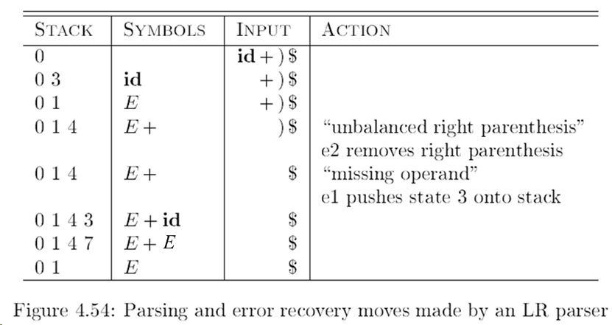

Slide 149
第四章 语法分析
引言—分析器的作用及错误处理等
上下文无关文法的分析及改造
自顶向下的分析
自底向上的分析
LR分析器
二义文法的应用和自底向上分析的错误处理
语法分析器生成工具

Slide 150
分析器的生成器（1）
Yacc：LALR(1)分析程序的生成器
工作方式：
Yacc程序的构成：3个部分，中间以%%分割
声明：变量、常量的声明，正规定义
%%
翻译规则：形式如下，其中p_{i}是正规式
p₁ { 动作1 }
p₂ { 动作2 }
… …
%%
用C语言编写的支持例程

Slide 151
分析器的生成器（1）
一个简单的计算器的例子
无二义的表达式文法，其中digit是一个0~9之间的数字
E → E + T | T
T → T * F | F
F → （ E ） | id
对应的Yacc程序（图4-58）解读
声明部分：包括可选的两部分
通常的C的声明（用%{和%}指明），如下页程序1~3行
词法单元的声明，如第4行对DIGIT的声明，可以在Yacc的第二、三部分用，也可以在词法分析程序（由Lex创建的）用
翻译规则：形式如同 p1 { 动作1 }，其中p1是产生式
没有带引号且未被声明为词法单元的字母数字串被作为非终结符处理
产生式左部符号的属性值用$$表示，右部的文法符号编号，其属性值分别用$1、$2…等表示
用C语言编写的支持例程
必须有一个名为yylex的词法分析器，用Lex生成是常用方式

Slide 153
分析器的生成器（2）
使用带有二义性文法的Yacc
修改前述程序
允许对一个表达式序列求值，所以第二部分第一行修改为：
Lines : lines expr ‘\n’ { printf ( “%g\n%, $2); }
| lines ‘\n’
| /* empty */
;
上述的/* empty */表示ε
扩展表达式种类，可以处理多位数字，处理+、- (包括双目和单目算符两种意义)、*和/，文法如下：
E → E + E | E – E | E * E | E / E | - E | ( E ) | number
此文法有二义性

Slide 154
分析器的生成器（3）
Yacc分析冲突与消除二义性的规则：
Yacc在y.output中报告调查的分析冲突
Yacc自动消除二义性的两个规则
解决归约-归约冲突时，选择在Yacc代码中列在前面的那个冲突产生式，产生式的顺序决定了优先序
解决移进-归约分析时选择移进，可以有效解决悬空else类问题
编译器设计者提供消除二义性的规则，以上页文法为例，在Yacc的声明部分显式给出算符优先及结合性的机制，使得文法描述更简单
%left ‘+’ ‘-’
%left ‘*’ ‘/’
表明+，-有相同的优先权且是左结合的，而*具有更高的优先权，且是左结合的

Slide 156
分析器的生成器（5）
针对图4-59中程序的yylex的Lex规约（spec）

Slide 157
分析器的生成器（6）
Yacc分析的错误纠正：采用错误产生式的方式
错误产生式： A→error α
A是主要的非终结符，error是Yacc保留字，α可以为空
纠错步骤：
若分析程序检测到错误，从栈中弹出状态直至 当前栈顶状态的项目集中包含了形如A→.errorα的项，此时认为语法分析器在输入中看到了error，将虚构的词法单元error移入栈
如果α是ε
进行对A的归约，执行A→error相关的语义动作（如调用错误例程等）
抛弃一些输入符号，直至找到可以使语法分析继续的符号
如果α不是ε
Yacc向前越过一些输入符号，找到可以归约为α的子串，如果α全部由终结符构成，则在输入中寻找α，并将之入栈
执行A→errorα的归约（报错等），并继续进行正常分析

Slide 158
Notes:
添加了错误处理产生式，对应的动作是要求用户重新输入

Slide 159
作业
第一次作业
4.2.1：考虑上下文无关文法S→S S + | S S * | a以及串aa+a*
1) 给出这个串的一个最左推导；2）给出这个串的一个最右推导；
3）给出这个串的一颗语法分析树；4）这个文法是否是二义性的？ 证明你的回答（选作）；5）这个文法生成的语言是什么？
为4.2.３的第一题的语言设计文法：所有由０和１组成的并且每个０之后都至少跟着一个１的串的集合
4.3.1：下面是一个只包含符号a和b的正则表达式的文法，其中用+替代表示并运算的字符|，以避免和文法中作为元符号使用竖线混淆
rexpr→rexpr + rterm | rterm
rterm→rterm rfactor | rfactor
rfactor→ rfactor* | rprimary
rprimary→ a | b
1) 对该文法提取左公因子；2）提取左公因子的变换能是这个文法适用于自顶向下的语法分析技术吗？3）将提取了左公因子的文法继续消除左递归；4）此时得到的文法适用于自顶向下的语法分析吗？

Slide 160
作业
第二次作业
使得文法的预测分析产生回溯的原因是什么？仅使用FIRST集合可以避免回溯吗？为什么？
考虑文法：
lexp→atom | list
atom→number|identifiler
list→(lexp-seq)
lexp-seq→lexp-seq lexp | lexp
消除左递归
求得该文发的FIRST集合和FOLLOW集合
说明所得的文法是LL(1)文法
为所得的文法构造LL(1)分析表
对输入串(a (b (2)) (c))给出相应得LL(1)分析程序的动作

Slide 161
作业
第三次作业
4.5.2对于文法S→ S S + | S S * | a和下面的最右句型，指出其归约时使用的到句柄
SSS + a * +
SS + a * a +
aaa * a + +
4.6.2对于文法S→ S S + | S S * | a，增广该文法构造SLR项目集。计算这些项目集的GOTO函数，给出这个文法的语法分析表。这个文法是SLR文法吗？
4.7.1对于文法S→ S S + | S S * | a，构造
规范LR项目集族，并构建其语法分析表
LALR项目集族

